Slide 1
Bonjour!
mercredi, le vingt-huit février

Slide 2
Travail de cloche
Write out the French sentence below and then Indicate the subject, verb, direct object and indirect object.
Je leur donne un joli pantalon gris.

Slide 3
Bonjour!
mercredi, le vingt-huit février
un moment de culture francophone
avertissement
révision

Slide 4
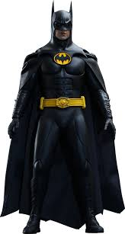
Pourquoi tombons-nous?
Nous tombons pour apprendre comment se lever.

Slide 5
Sommes-nous prêts?
Nous sommes prêts !

Slide 6
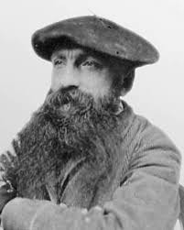
Les Bourgeois de Calais is a set of sculptures by Auguste Rodin which depicts an actual event which occurred during the 100 Years War..

Slide 7
AVERTISSEMENT
Examen
Unité 6 etc.
Friday, March 1

Slide 8
indirect object pronouns

Slide 9
the weather

Slide 10
clothing

Slide 11
le passé composé

Slide 12
Devoirs

Slide 13
Billet de sortie
Translate into French. In spring it is windy. In summer it is hot. In autumn the weather is horrible, in winter it snows.
Notes:
É.

